Slide 1
Data Analysis final project
Made By: عبعزيز

Slide 2
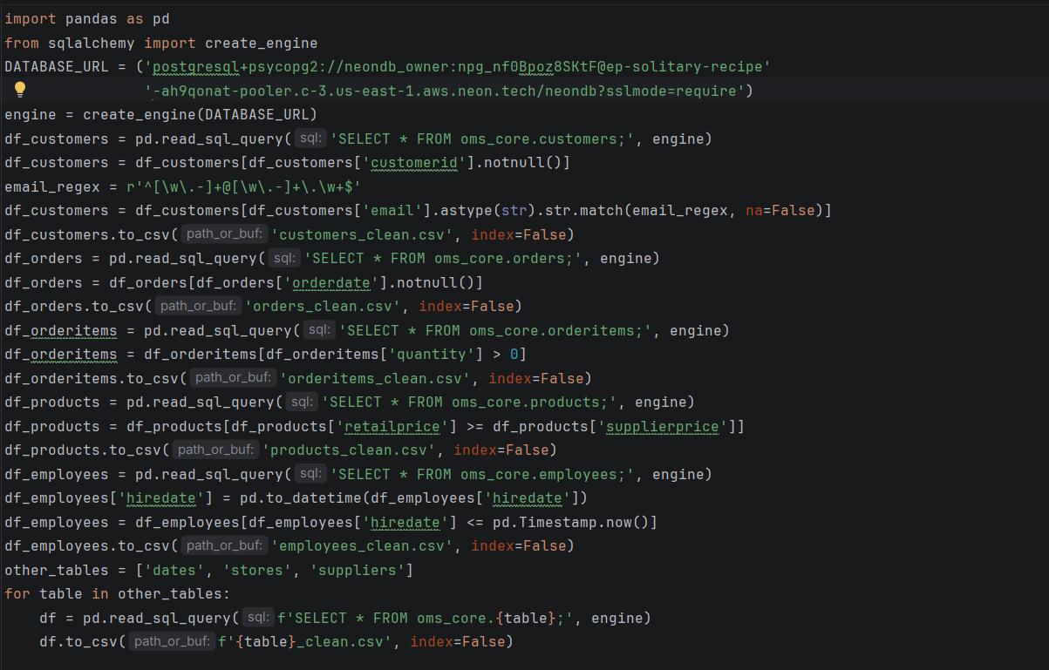
Contents of this template
ربطت الpython بالdatabase وعملت cleaningب sql بعدها عملت export في ملفات csv

Slide 3
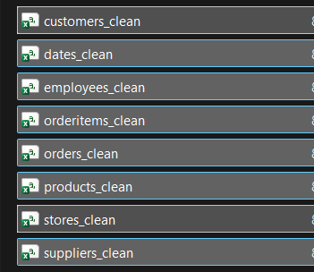
Contents of this template
دي الملفات اللي طلعت معايا خدتها وحطيتها علي powerbi

Slide 4
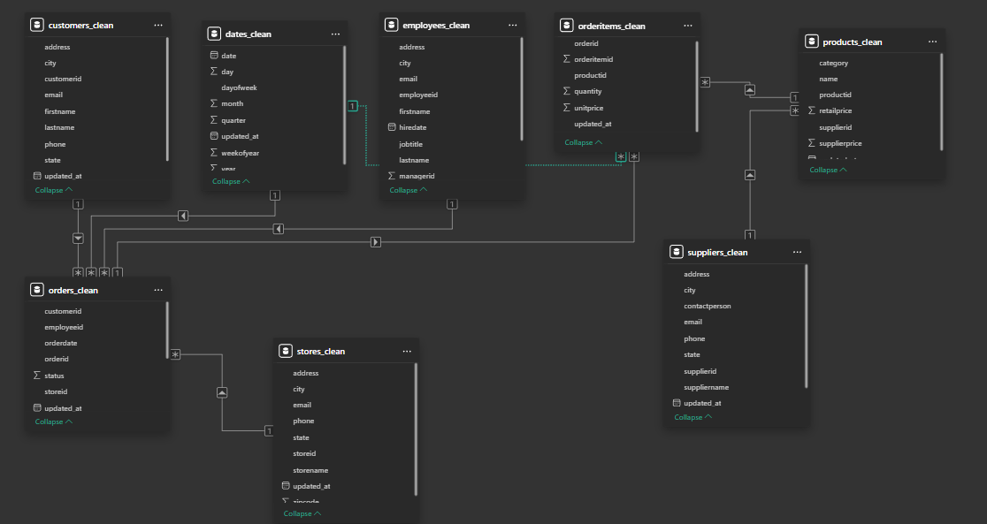
Contents of this template
دي relations عملتها

Slide 5
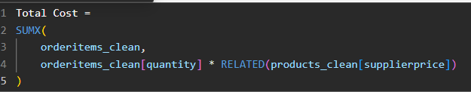
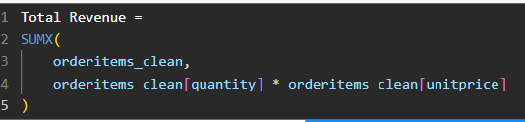
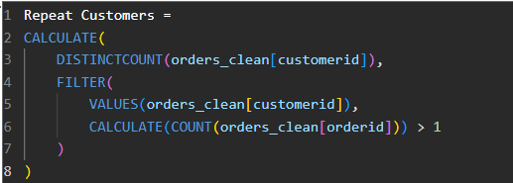
Contents of this template
دول measures عملتهم عشان احسب أرباح وتكاليف وهكذا

Slide 6
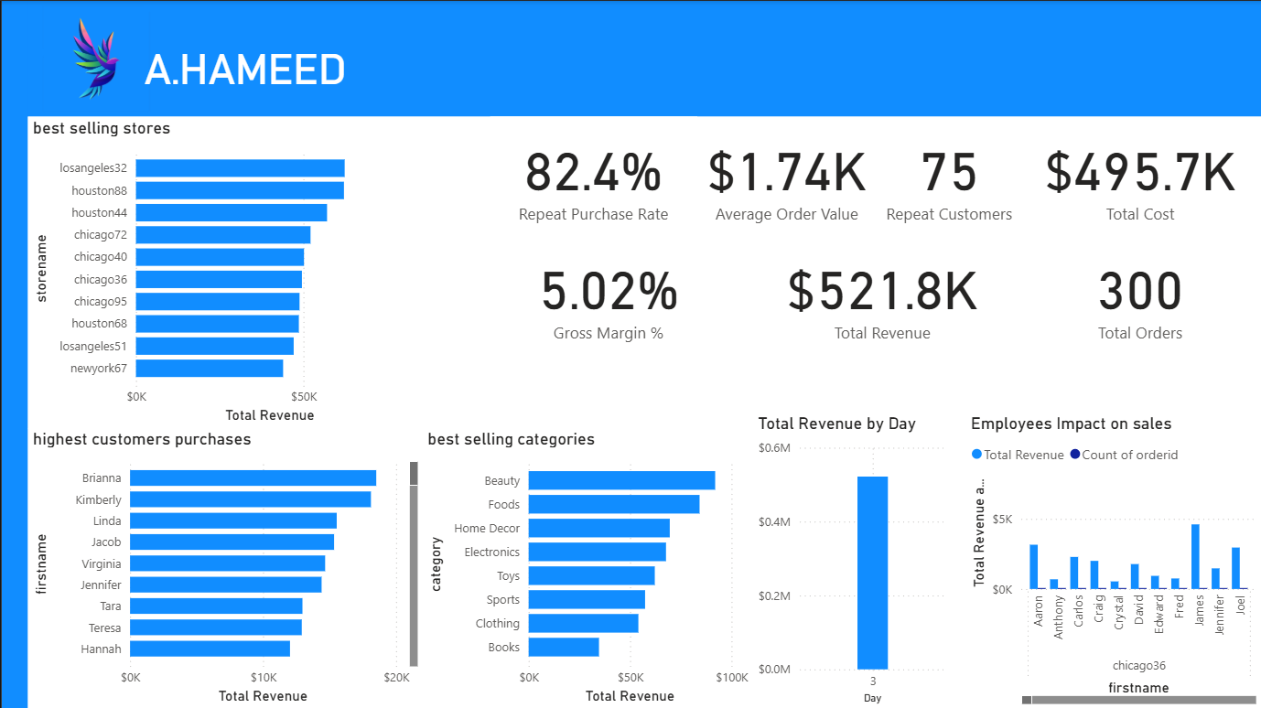
Contents of this template
دا بقي الشكل النهائي للproject

Slide 7
Thanks!
Fake-email@gmail.com =)
Please keep this slide for attribution

